Slide 1
Oprofile
系统层面的性能微调工具
褚霸
核心系统数据库组
chuba@taobao.com
http://yufeng.info
2010/11/15

Slide 2
用途及关键特性
OProfile is a system-wide profiler for Linux systems, capable of profiling all running code at low overhead.
  非侵入式,无需重新编译系统.
  整个系统层面的Profile, All code is profiled.
  利用硬件计数器.
  低overhead.

Slide 3
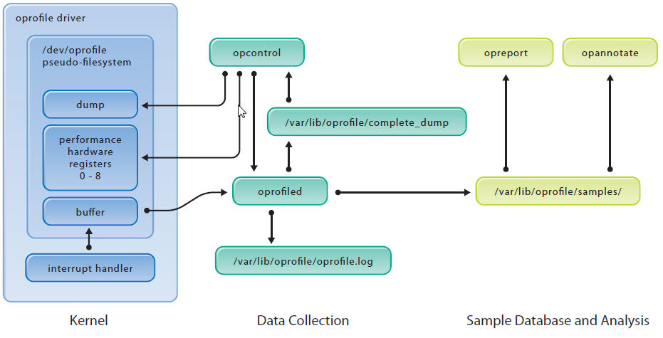
Oprofile系统工作流图

Slide 4
安装(RHEL5U4)
首先需要安装内核符号信息
rpm -i kernel-debuginfo-common-2.6.18-164.el5.x86_64.rpm
rpm -i kernel-debuginfo-2.6.18-164.el5.x86_64.rpm
安装好的vmlinux在这里:
/usr/lib/debug/lib/modules/2.6.18-164.el5/vmlinux
Oprofile发行版内置的,无需安装,最新版本0.9.6
文档: man oprofile
官方网站: http://oprofile.sourceforge.net/news/

Slide 5
确定观察什么
Oprofile在Nehalem CPU上可以观测的事件列表:
opcontrol --list-events
设置事件:
opcontrol --setup --event=name:count:unitmask:kernel:user --event=xxxx
常用的事件有以下几种:
  CPU_CLK_UNHALTED: CPU执行时间
  LLC_MISSES: 末级Cache miss
  DTLB_MISSES: 数据TLB miss

Slide 6
准备我们的程序
我们的程序,包括内核驱动都需要有符号信息:
应用程序这样编译:
gcc -g foo.c ...
查看内核的导出的符号信息:
cat /proc/kallsyms

Slide 7
初始化Oprofile
# 加载oprofile内核模块
opcontrol --init
#我们对内核的取样没兴趣
opcontrol --setup --no-vmlinux
#我们需要内核的取样
opcontrol --setup --vmlinux=/usr/lib/debug/lib/modules/2.6.18-164.el5/vmlinux

Slide 8
采样数据
#在开始收集采样数据前回顾下我们的设置
opcontrol --status
#清除上一次采样到的数据
opcontrol --reset
#启动oprofiled守护程序,从内核中拉出采样数据
opcontrol --start
#运行我们的程序
./foo
#中途收集采样数据
opcontrol --dump
#关闭守护程序, 同时准备好采样的数据
opcontrol --shutdown

Slide 9
采样报告
#系统级别的
opreport --long-filenames
#模块级别的
opreport image:foo -l
#源码级别的
opannotate image:foo -s

Slide 10
最常用的命令
opcontrol --init
opcontrol --setup --no-vmlinux
opcontrol --status
opcontrol --start
opcontrol --dump
opcontrol --shutdown
opcontrol --reset
opreport --long-filenames
opreport image:filename -l
opannotate image:filename -s

Slide 11
实例演示-代码(ex1.c)
#include <string.h>
const char* find_str(const char* s, int l){
const char* e = s+l;
while(s <e) {
if(*s == '<') return s;
s++;
}
}
int main(int argc, char* argv[]) {
char*s = argv[1];
int i, l;
if(argc ==1) return -1;
l=strlen(s);
for(i = 0; i < 100000000; i++) find_str(s, l);
return 0;
}

Slide 12
一步步来看下实际效果
opcontrol --setup -e CPU_CLK_UNHALTED:6000:0:0:1
opcontrol --status
opcontrol --reset && opcontrol --start
time ./ex1 helloworld
opcontrol --shutdown
opannotate image:/home/wentong/ex1 -s

Slide 13
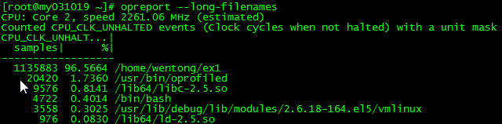
opreport --long-filenames

Slide 14
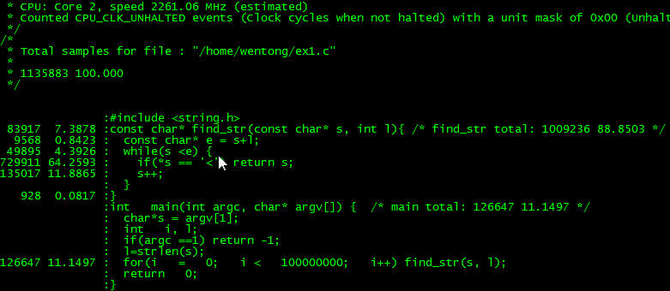
opannotate image:/home/wentong/ex1 -s

Slide 15
参考
http://oprofile.sourceforge.net/examples/
http://people.redhat.com/wcohen/Oprofile.pdf

Slide 16
谢谢大家！
Any question？

